Slide 1
Великие люди России

Slide 2
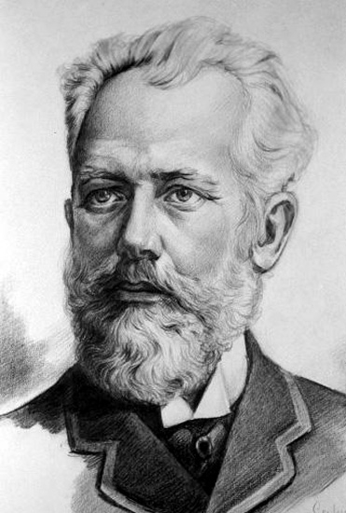
Пётр Ильич Чайковский
Русский композитор, дирижёр, педагог, музыкально-общественный деятель, музыкальный журналист.

Slide 3
П. И. Чайковский родился 7 мая 1840 года в селении – ныне город Воткинск (Удмуртия) в семье горного инженера.
Считается одним из величайших композиторов в истории музыки. Автор более 80 произведений, в том числе десяти опер и трёх балетов. Его концерты и другие произведения для фортепиано, семь симфоний, четыре сюиты, программная симфоническая музыка, балеты «Лебединое озеро», «Спящая красавица», «Щелкунчик» представляют чрезвычайно ценный вклад в мировую музыкальную культуру.

Slide 4
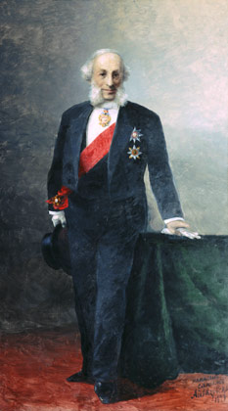
Иван Константинович Айвазовский (1817-1900)
Выдающийся живописец . Вошел в историю мирового искусства как маринист-романтик, мастер русского классического пейзажа, передающий на полотне красоту и мощь морской стихии.

Slide 5
Родился Айвазовский 29 июля 1817 года в Феодосии в семье разорившегося армянского торговца. До сих пор в городе живут легенды о мальчике, рисовавшем самоварным углем на белёных стенах домов армянской слободки.
Всего им создано до 6 тысяч картин, большое количество акварелей и рисунков.
В Феодосии Айвазовский создал художественную мастерскую, картинную галерею и археологический музей.

Slide 6
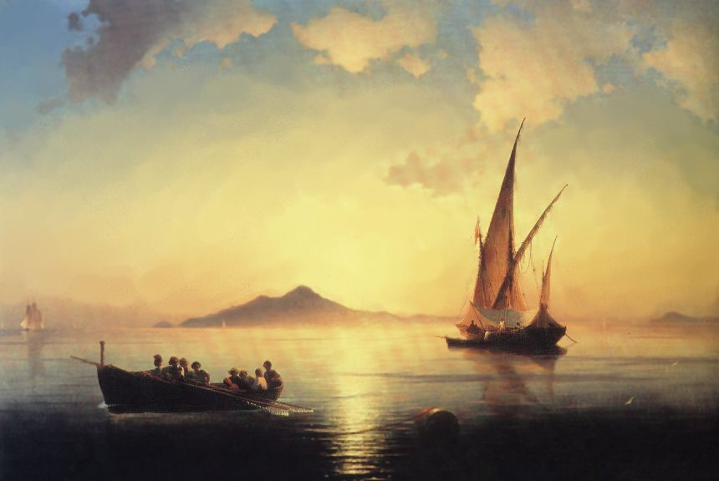

Slide 7
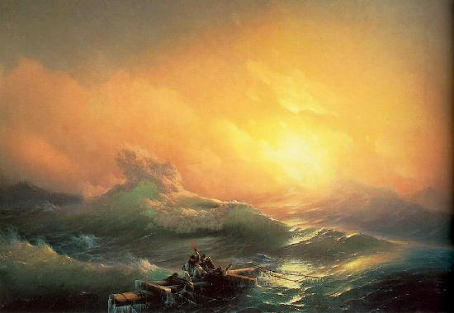

Slide 8
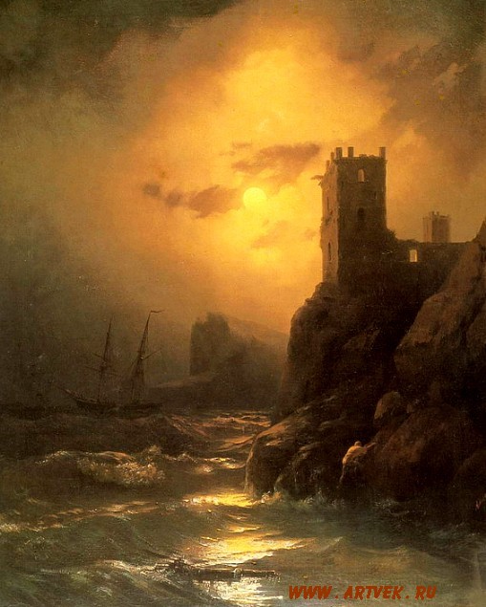

Slide 9
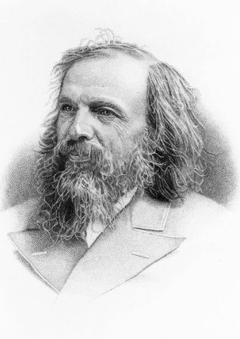
Дмитрий Иванович Менделеев (1834-1907)
Великий русский учёный-энциклопедист: химик, физикохимик, физик, метролог, экономист, технолог, геолог, метеоролог, педагог, воздухоплаватель, приборостроитель.
Профессор Санкт-Петербургского университета.

Slide 10
Д.И. Менделеев в феврале 1869 года открыл один из фундаментальных законов природы — периодический закон химических элементов.
В 1859 году Менделеев сконструировал прибор для определения плотности жидкости — пикнометр.
В 1860 году открыл температуру абсолютного кипения жидкостей

Slide 11
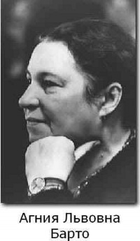
Барто Агния Львовна (настоящая фамилия Волова) (1906-1981), русская поэтесса.
Родилась 4 февраля 1906 в Москве в семье врача-ветеринара.

Slide 12
После выхода в свет цикла поэтических миниатюр для самых маленьких «Игрушки» (1936), а также стихов «Фонарик», «Машенька» и др. Барто стала одним из самых известных и любимых читателями детских поэтов, ее произведения издавались огромными тиражами, входили в хрестоматии. Ритм, рифмы, образы и сюжеты этих стихов оказались близки и понятны миллионам детей.
В течение многих лет Барто возглавляла Ассоциацию деятелей литературы и искусства для детей, была членом международного Андерсеновского жюри. В 1976 ей была присуждена Международная премия им. Х.К. Андерсена. Стихи Барто переведены на многие языки мира.

Slide 13
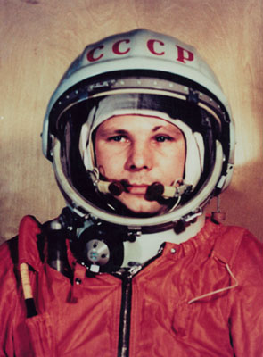
Юрий Алексеевич Гагарин (1934-1968)
Советский лётчик-космонавт, первый человек в мире, совершивший полёт в космическое пространство 12 апреля 1961 года.

Slide 14
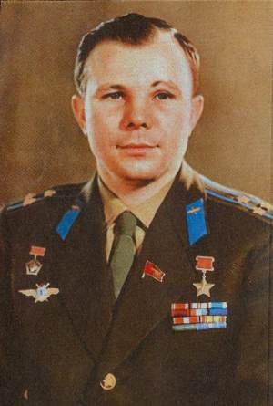
Звания
Лётчик-космонавт СССР (14 апреля 1961)
Герой Советского Союза (14 апреля 1961)
Герой Социалистического Труда Чехословацкой Социалистической Республики (28 апреля 1961)
Герой Социалистического Труда Народной Республики Болгария (23 мая 1961)
Герой Труда Демократической Республики Вьетнам
Советское правительство также повысило Ю. А. Гагарина в звании от старшего лейтенанта сразу до майора.
Президент Общества советско-кубинской дружбы
Почётный член Общества «Финляндия—Советский Союз»
и других.
С 1966 года являлся почётным членом Международной академии астронавтики.
Ордена
Ленина (СССР)
Георгия Димитрова (Болгария)
Карла Маркса (ГДР)
Звезда II класса (Индонезия)
Орден «Крест Грюнвальда» (Польша)
Знамени I степени с бриллиантами (Венгрия)
«Ожерелье Нила» (Египет)
Большая лента Африканской Звезды (Либерия)
«За заслуги в области воздухоплавания» (Бразилия)
Первый кавалер ордена «Плайя-Хирон» (Куба, 18 июля 1961).

Slide 15
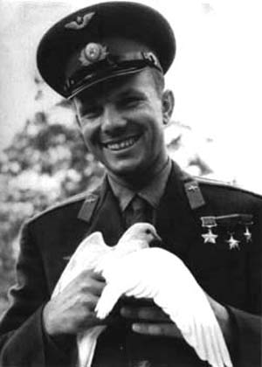
Медали и дипломы
Медаль «Золотая Звезда» (СССР)
Золотая медаль имени Константина Циолковского «3а выдающиеся работы в области межпланетных сообщений» (АН СССР)
Медаль де Лаво (ФАИ)
Золотая медаль правительства Австрии, 1962
Золотая медаль и почётный диплом «Человек в космосе» Итальянской ассоциации космонавтики
Золотая медаль «За выдающееся отличие» и почётный диплом Королевского аэроклуба Швеции
Большая золотая медаль и диплом ФАИ
Золотая медаль Британского общества межпланетных сообщений, 1961
Медаль Колумба (Италия)
Золотая медаль города Сен-Дени (Франция)
Золотая медаль Премии «За храбрость» Фонда Маццотти (Италия), 2007
и другие.
Почётный гражданин
Юрий Гагарин был избран почётным гражданином городов: Байконур (1977год), Калуга, Новочеркасск, Люберцы, Сумгаит, Смоленск, Винница, Севастополь, Саратов, Тюмень (СССР); Оренбург (Россия); София, Перник, Пловдив (Болгария); Афины (Греция); Фамагуста, Лимасол (Кипр); Сен-Дени (Франция); Тренчьянске Теплице (Чехословакия). Ему также были вручены золотые ключи от ворот городов Каир и Александрия (Египет).

Slide 16
Ими гордится Россия!
Спасибо за внимание!!!

